Slide 1
Fondazione ITS Information & Communications Technology Academy
LA 4^ RIVOLUZIONE INDUSTRIALE
E LE Opportunità Di INGRESSO NEL MONDO DEL LAVORO

Slide 2
L’informatica distrugge il lavoro?
È un’idea sbagliata è invece vero il contrario
Uno studio di McKinsey ci dice che per ogni posto di lavoro «distrutto» se ne creano 2,6.

Slide 3
NUOVI LAVORI
La domanda di questi lavoratori supererà, e di molto, l’offerta.
nel 2030 ci sarà una richiesta sempre più massiccia di lavoratori in settori tecnologici: ne mancheranno però 85 Milioni.

Slide 4
La tecnologia volano dell’economia mondiale
Tra le prime 5 compagnie al mondo per capitalizzazione 4 sono di tecnologia in cui il software riveste un ruolo essenziale
(Apple, Microsoft, Google, Amazon),
la quinta è la società petrolifera degli Emirati Arabi.

Slide 5
L’italia nel mercato ict
Negli anni ‘80 e ‘90 del secolo scorso L’Italia era ai primissimi posti nel mondo per lo sviluppo di soluzioni digitali.
Oggi l’Italia si colloca al 27esimo posto in materia di “Competenze digitali” al penultimo posto tra gli stati membri dell’Unione Europea (UE) pre-Brexit.

Slide 6
Trasformazione digitale
L’importanza dei dati e evidente.
Oggi uno Stato non può fare affidamento a piattaforme tecnologiche straniere.
È prioritario costruire una piattaforma cloud nazionale.
PER REALIZZARLA SERVONO MOLTI TECNICI PREPARATI

Slide 7
Storia Dell’informatica
Alcuni video:
L’evoluzione del computer dal 1890 ad oggi
Cos’è l’informatica: Scienza interdisciplinare che studia i processi per risolvere i problemi in modo automatico attraverso «algoritmi»
Paese a burocrazia zero: Estonia, un Paese da imitare per la semplificazione attraverso la digitalizzazione.

Slide 8
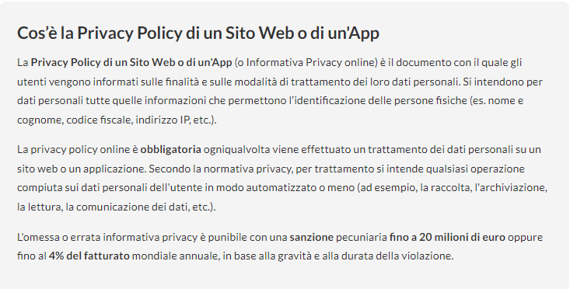
Perché è importante che un programmatore conosca le regole della privacy)

Slide 9
PNRR
Abbiamo detto che il PNRR destina oltre 50 miliardi di euro alla digitalizzazione ma che l’obiettivo principale è «semplificare le procedure della Pubblica Amministrazione a favore di cittadini ed imprese»

Slide 10
Protezione della Proprietà Intellettuale
Perché inventare costa fatica
L’originalità va premiata
Gli sforzi personali richiedono un ritorno economico e morale
La proprietà intellettuale su una innovazione va riconosciuta per un certo tempo, per poi diventare patrimonio dell’umanità

